Slide 1





A física de partículas, a experiência ATLAS e mais umas coisas…
Ricardo Gonçalo, Laboratório de Instrumentação e Física Experimental de Partículas (LIP)
Masterclass Internacional de Física de Partículas – IST, 19 de Março de 2016
Com vários slides roubados ao Pedro Abreu! (Obrigado! Pedro!)

Slide 2
Sumário
Prólogo: Para quê estudar física
Introdução à Física de partículas
O acelerador LHC e experiência ATLAS
  Participação Portuguesa
Alguns resultados de Física de ATLAS

Slide 3
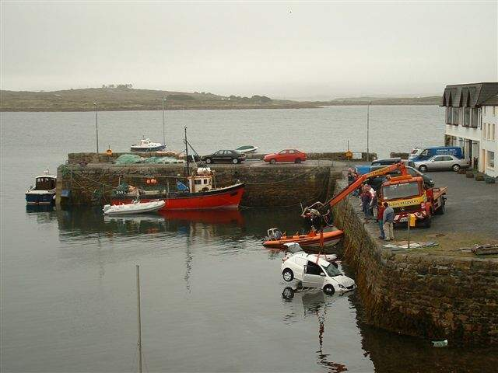
Prólogo: para quê estudar Física ?!
preâmbulo:
O Problema:
3/42

Slide 4
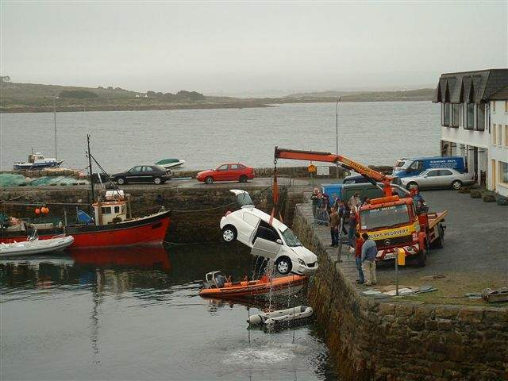
A Solução ?
4/42

Slide 5
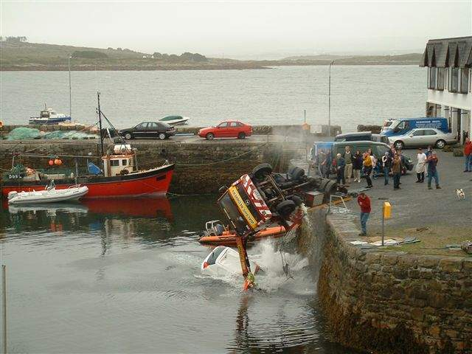
Não era bem isto…
5/42

Slide 6
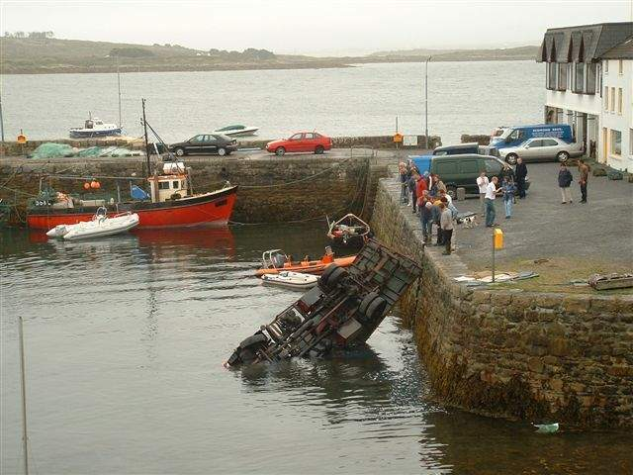
Oops!... E agora ?
6/42

Slide 7
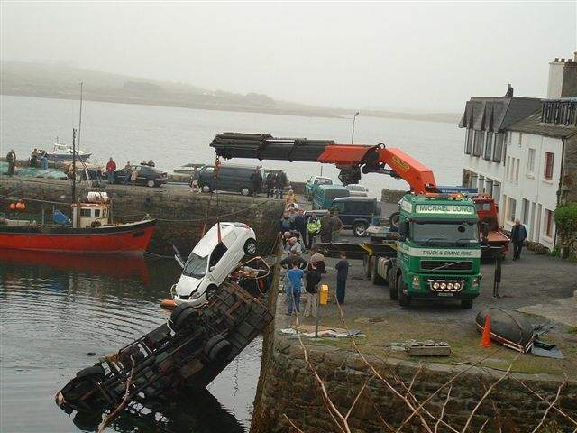
Bom, vamos lá a ver agora…
7/42

Slide 8
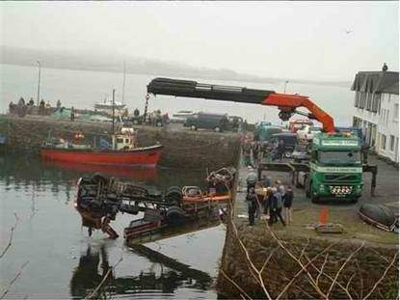
Parece que desta foi…
Moral da história: A Física tem um papel crucial no dia-a-dia!
a P > A p
A
p
a
P
8/42

Slide 9
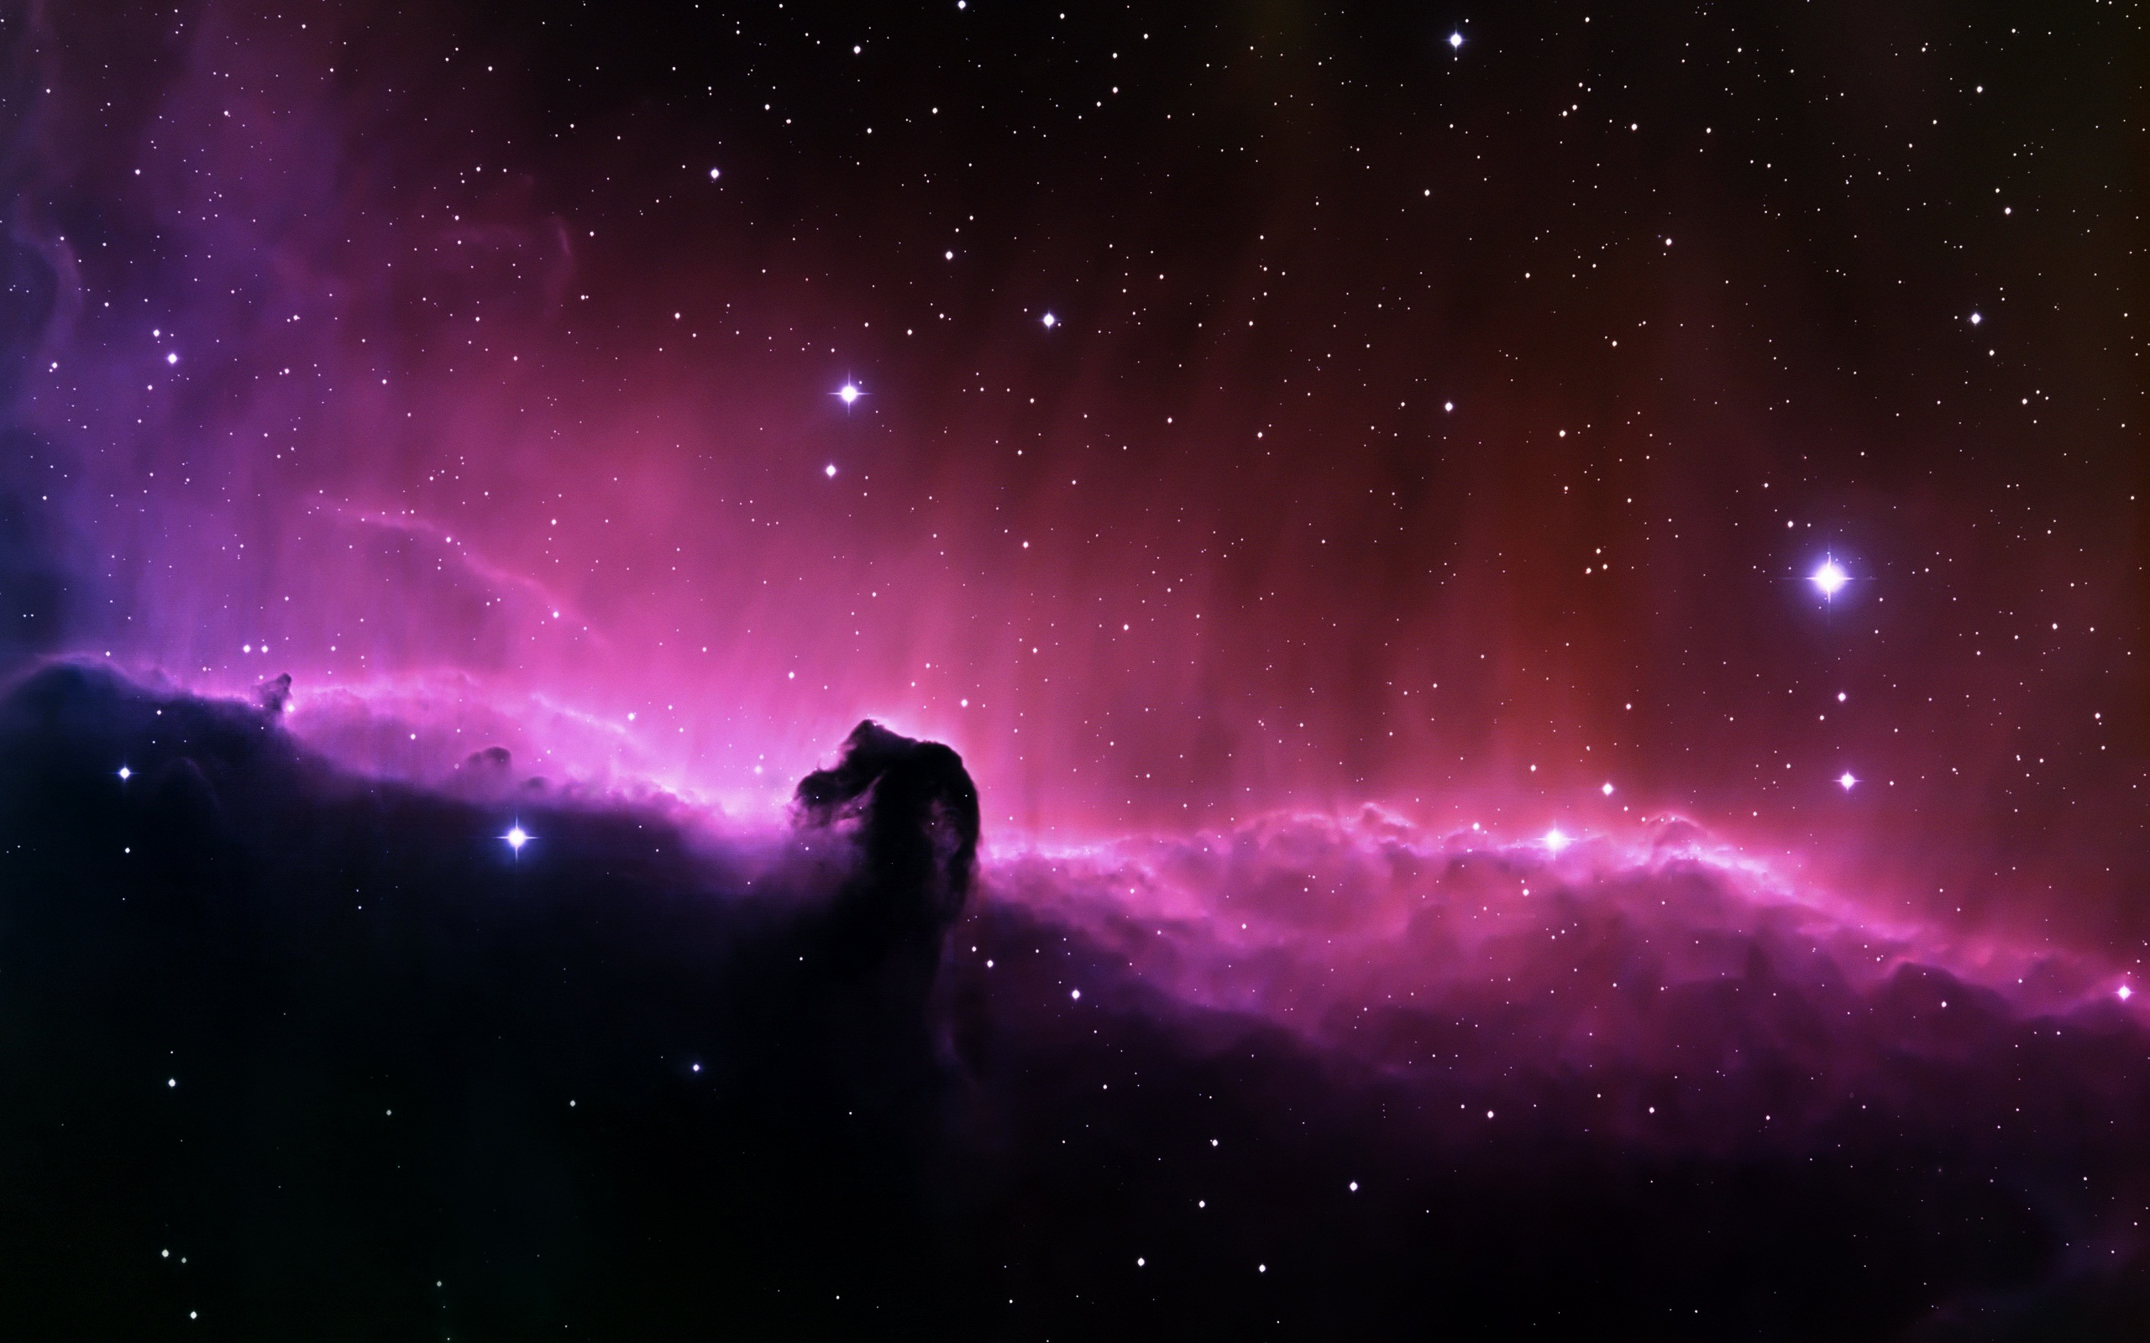

Introdução à física de partículas
?

Slide 10
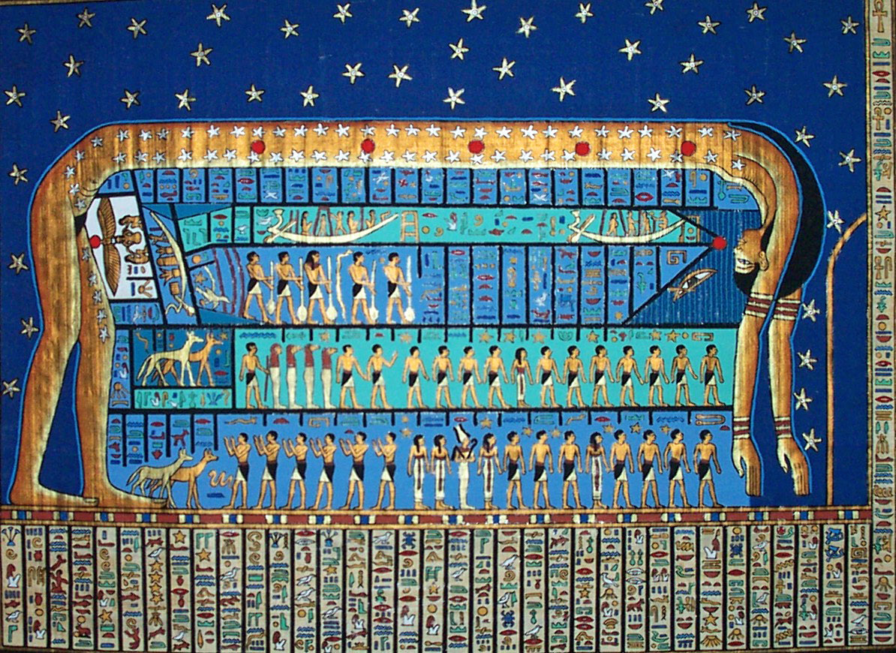
Descrição do Universo: Egípcios (Nut Deusa dos Céus), ~2000 a.C.
(c)2013 Gaspar Barreira

Slide 11
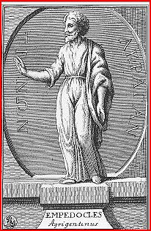
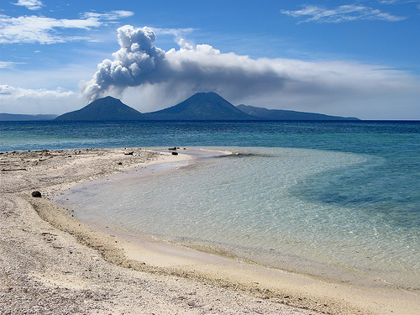
SOMOS FEITOS DE QUÊ ?!
Thales de Mileto, séc.VII a.C.: tudo é água!
Empédocles, séc.V a.C.: os 4 elementos!
AR
FOGO
+a quintessência
(referida por Aristóteles no séc.III a.C. )
+A-Tomos
(Leucipo e Demócritos,
séc. V a.C. )
ÁGUA
TERRA
(ideia de átomos tb. introduzida na Índia no séc. VI a.C.)
(c)2013 Gaspar Barreira

Slide 12
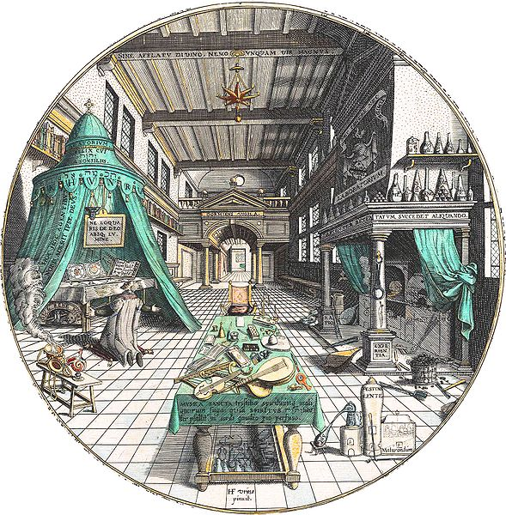
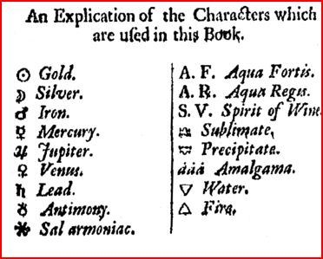
Idade média, Europa:
EXPERIMENTAÇÃO!
Laboratório de Alquimista
(c)2013 Gaspar Barreira

Slide 13
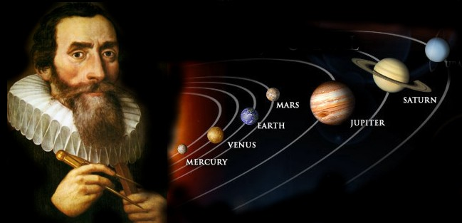
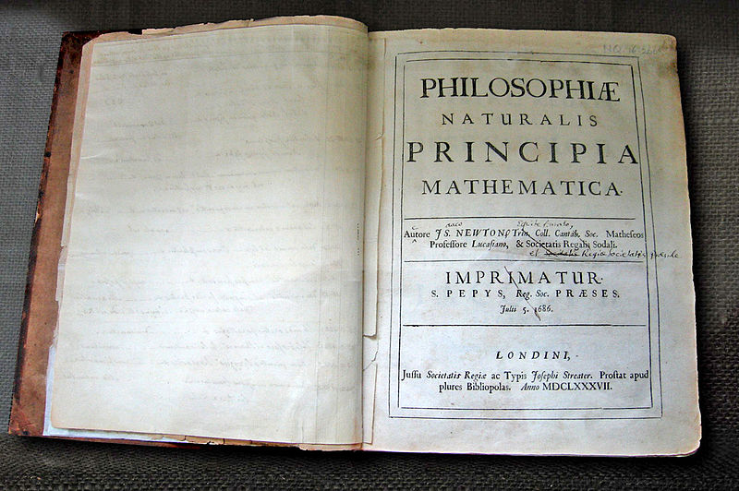
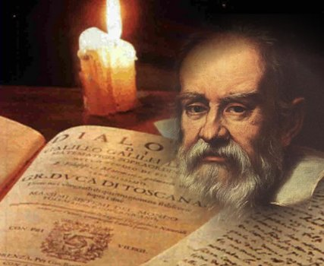
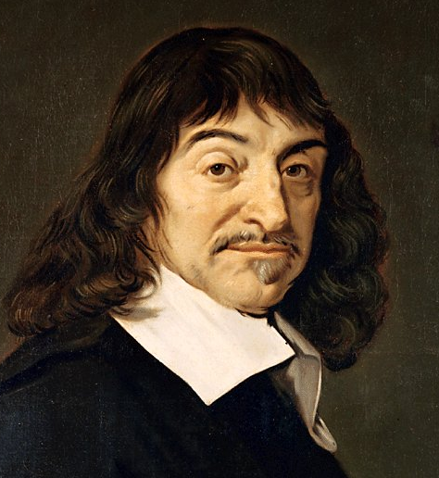
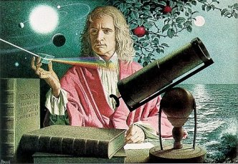
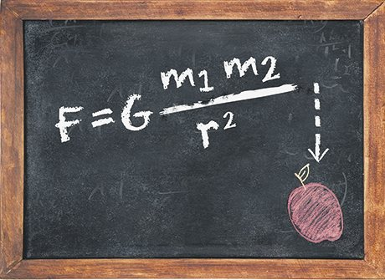
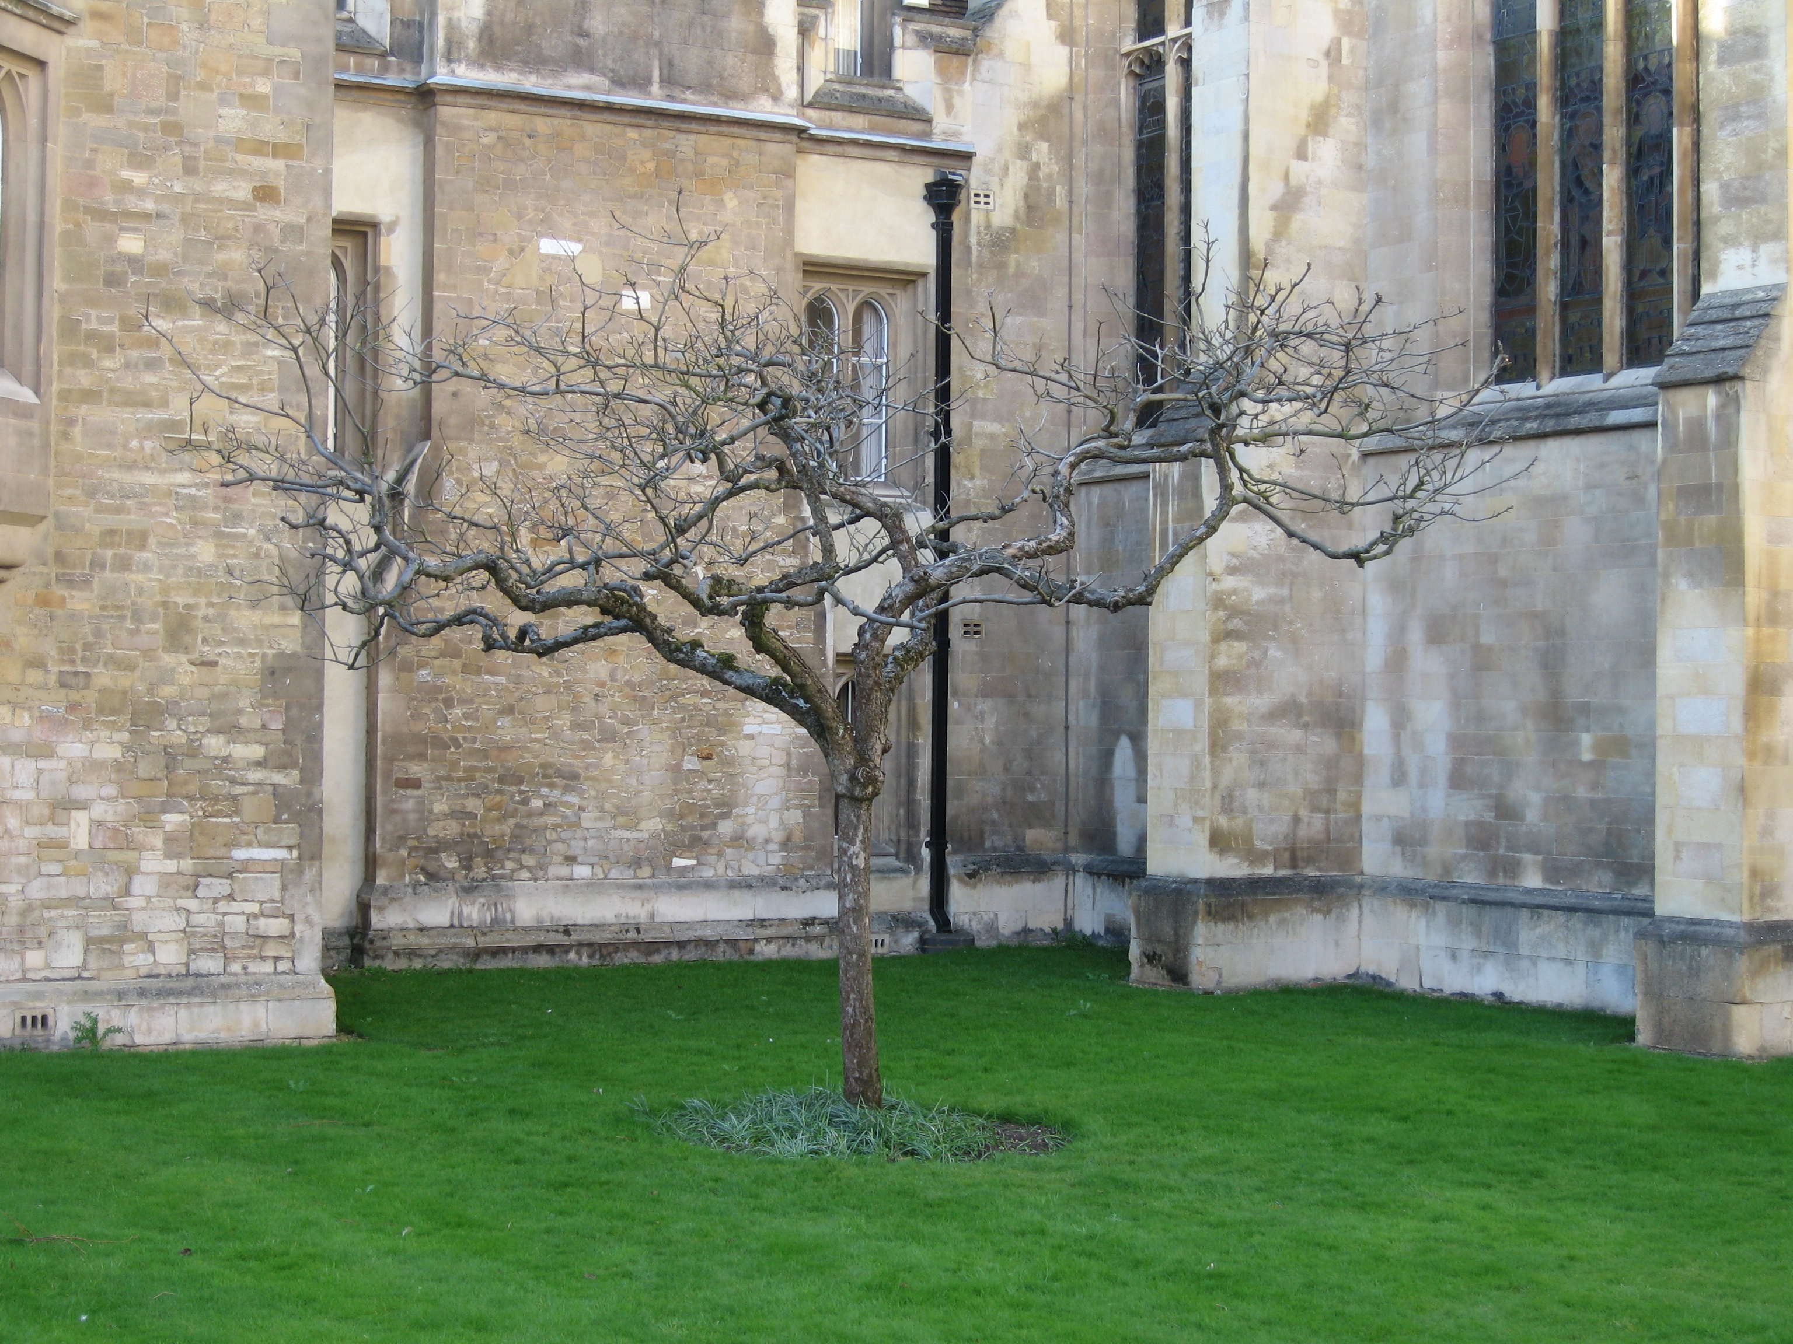
Idade moderna, Europa:
EXPERIMENTAÇÃO TEORIA!
=>
<=
Johannes Kepler
(1571-1630)
Física!:
Princípios
Matemáticos
da Filosofia
da Natureza!
Galileo Galilei
(1564-1642)
René
Descartes
(1596-1650)
cogito
Isaac Newton
(1642-1727)
ergo sum
13/42

Slide 14
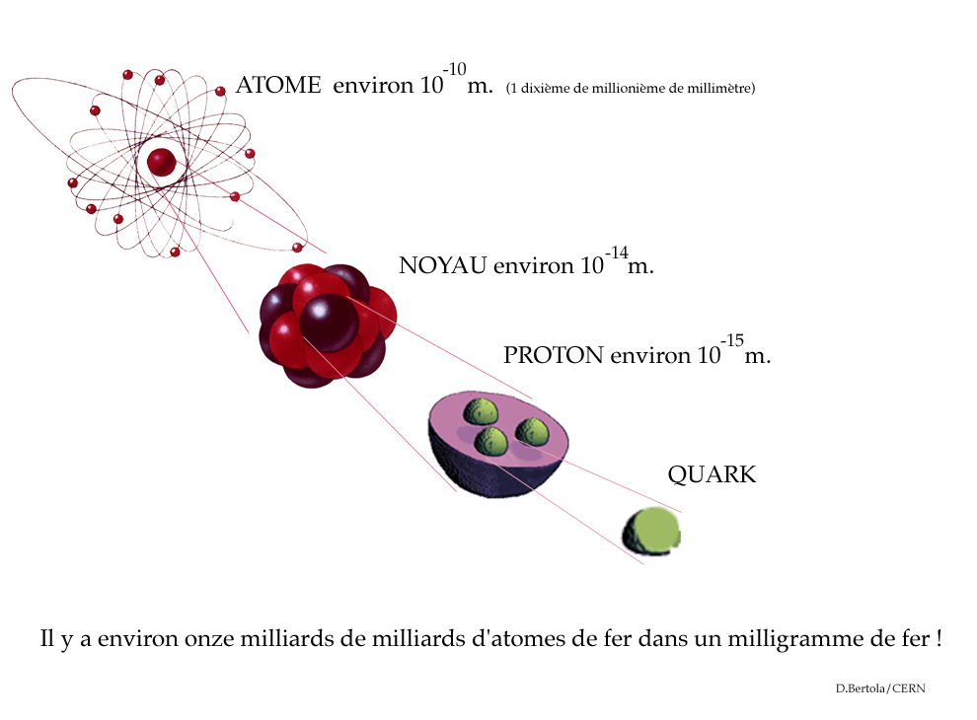
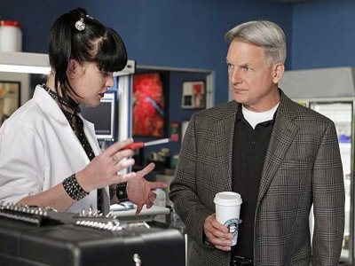
?

Slide 15
O Átomo é feito de:
VAZIO
(99,999 999 999 9% do volume)
(núcleo x100)
(raio médio órbita dos electrões)

Slide 16
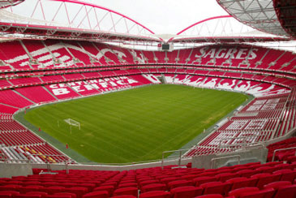
Uma questão de escala...
ÁTOMO
Núcleo = cabeça de
alfinete no centro
do campo

Slide 17
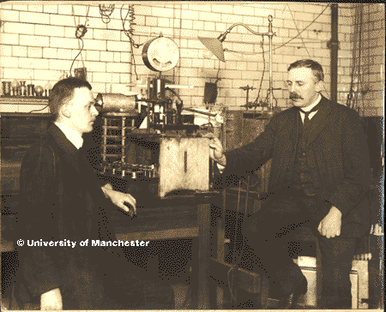
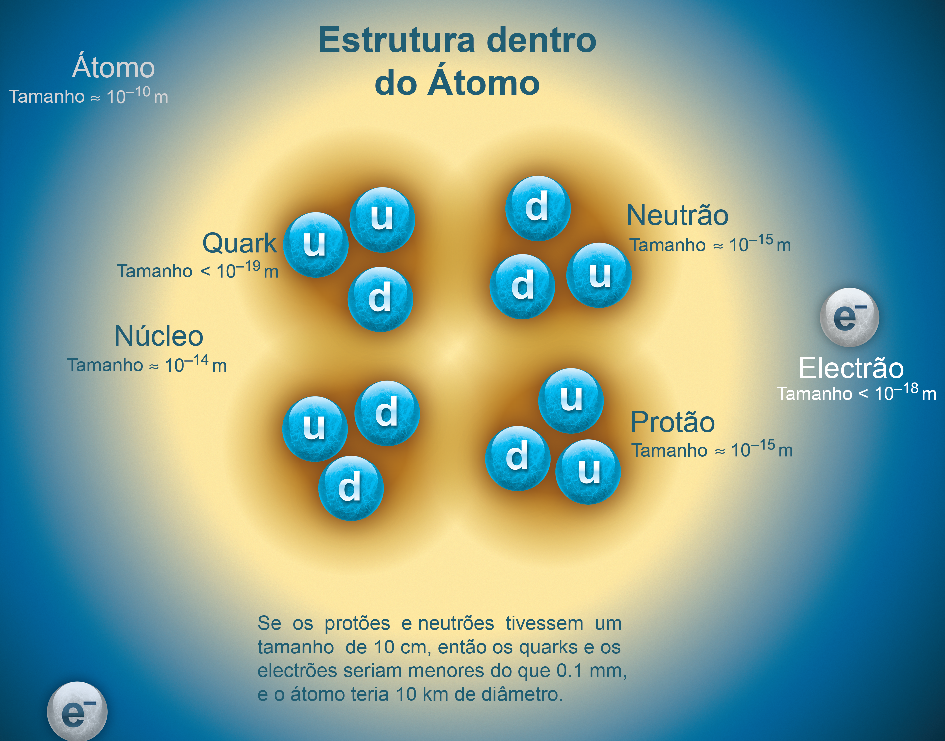
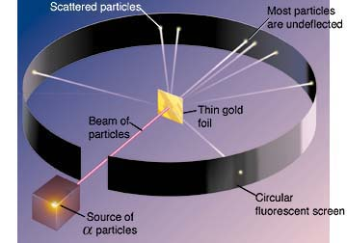
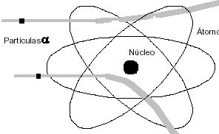
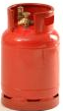
E os Núcleos ?!
Núcleos rodeados por
uma nuvem eletrónica!
Rutherford
Geiger
Neutrão
Protão
Força
Forte
(1909/1914)
Núcleo
Nuvem
Eletrónica
Força
Elétrica

Slide 18
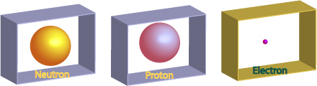
Espectro de Partículas Elementares (1932)
Neutrino
neutrão
protão
eletrão
[neutrino]
Simples, fácil de fixar
Ainda ensinado nas Escolas

Slide 19
Mas...100 anos depois: outra vez muitas novas partículas!
Jardim Zoológico
Anos 1950’s
Com novos aceleradores e detectores,
o “Zoo das Partículas" tem mais de ~ 200 'partículas elementares’!
Mesões
p, n
π ⁺
π ⁻
π ⁰
BARIÕES
Δ⁺⁺, Δ⁺, Δ⁰, Δ⁻
protão, neutrão
Pions
K⁺
K⁻
K⁰
η'
Delta
Λ⁰
Kaons
Eta-Prime
η
Σ⁺, Σ⁰, Σ⁻
Lambda (estranho!)
HADRÕES
φ
Eta
Sigma (estranho!)
Phi
Ξ⁰, Ξ⁻
ρ ⁺
ρ ⁻
ρ º
Xi (muito estranho!)
Rho
(todas instáveis)
(decaem até ao protão)
Qual a nova estrutura de base, a ‘nova tabela periódica’ ?
Porque é que o protão é absolutamente estável?

Slide 20
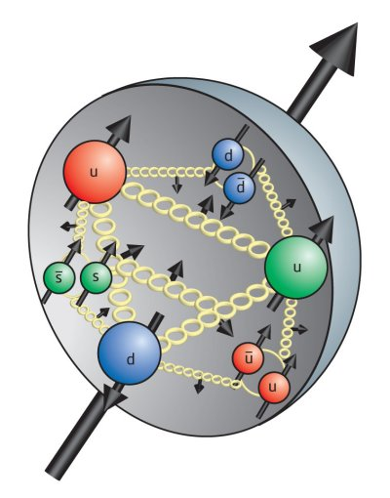
Protões e neutrões feitos de
,Anti-Quarks e Gluões!
Nome Quark | Carga Eléctrica | Spin [h/(2π)] | “Cor” (r,g,b)
u (up) | +2/3 (e) | +1/2
d (down) | –1/3 (e) | +1/2
Quarks
PROTÃO = uud = branco!
q_{P}=2x(2/3)-1/3=3/3= 1 (e)
q_{N}=2/3–2x(1/3)=0
mas realidade
complexa!
d
s
u
Contudo, m_{P}= 0,938 GeV/c² ≈ 1 GeV > > Σm_{q}
os gluões
também são coloridos!

Slide 21
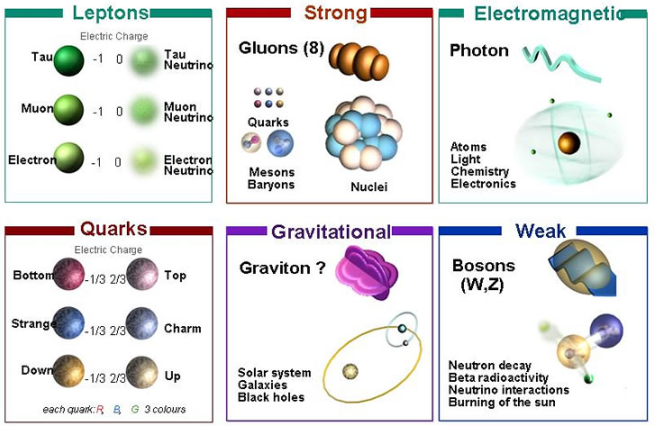
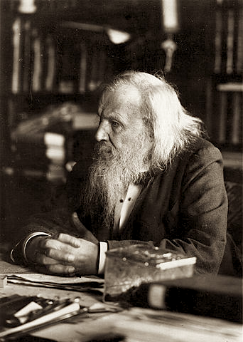
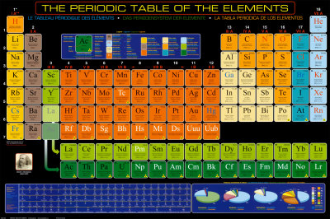
O Modelo Padrão
Eh! Eh!

Slide 22
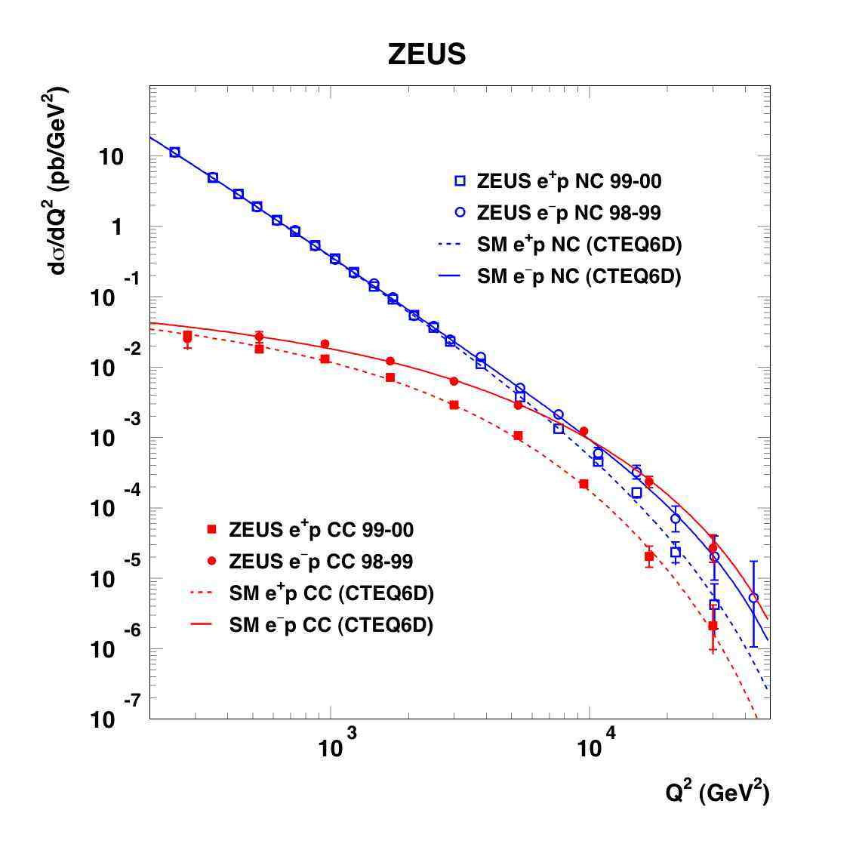
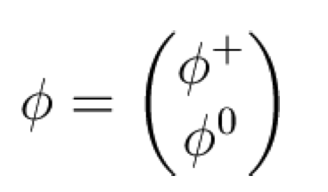
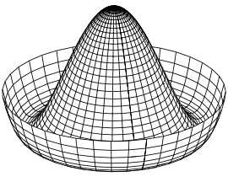

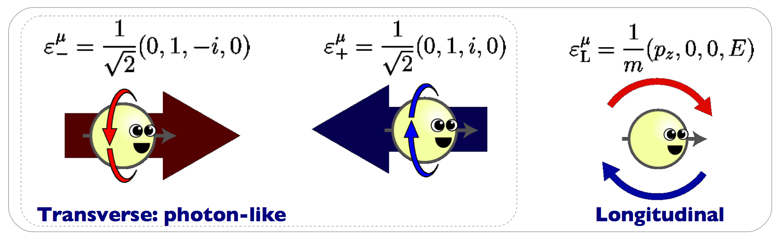
O Elo que Faltava: Mecanismo de Higgs
Z/γ
W±
B/W^{±,0}
Im(ϕ)
Re(ϕ)

Slide 23
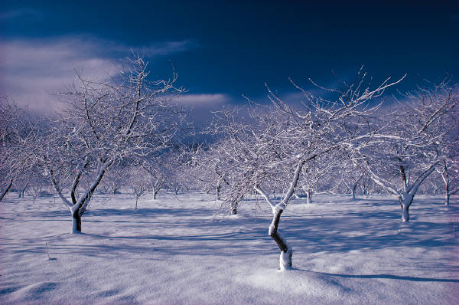
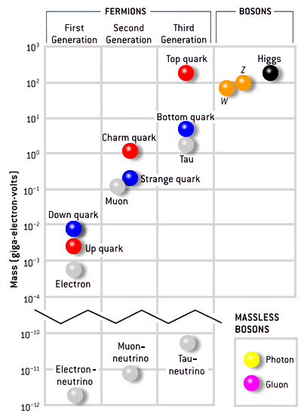
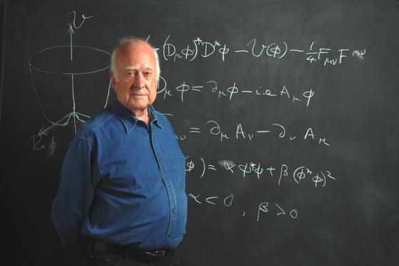
O Elo que Faltava: Mecanismo de Higgs

Slide 24

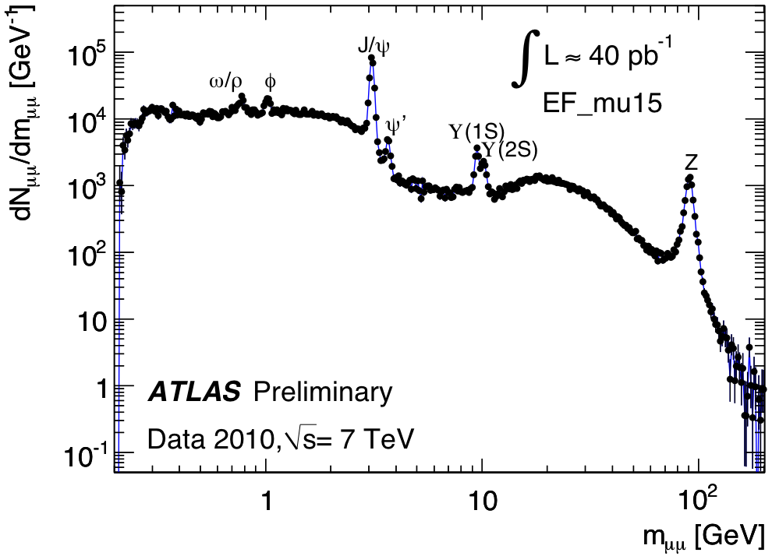

Slide 25
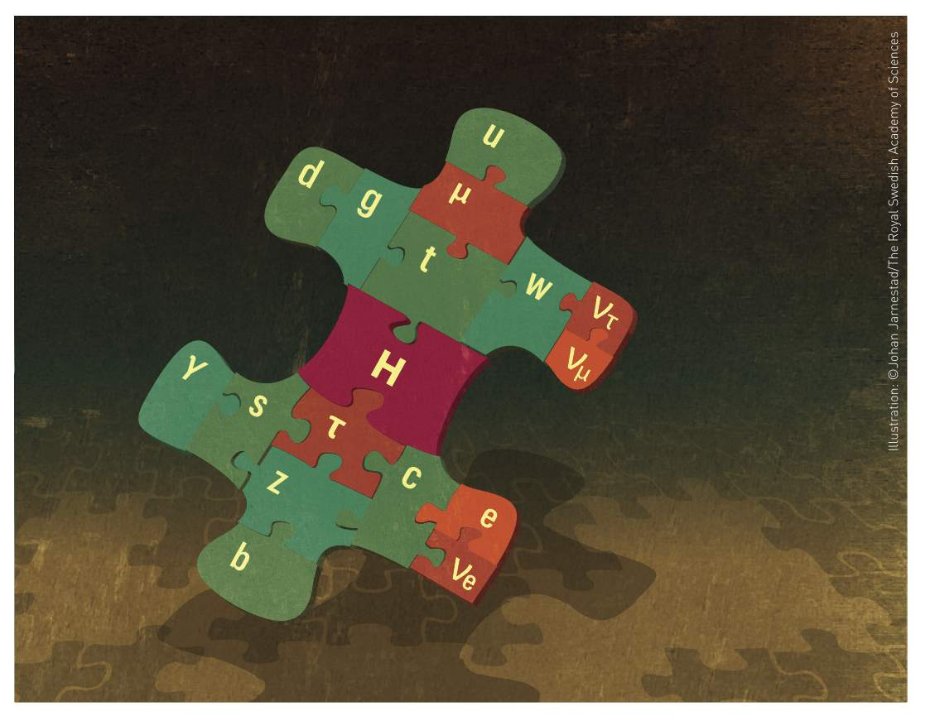
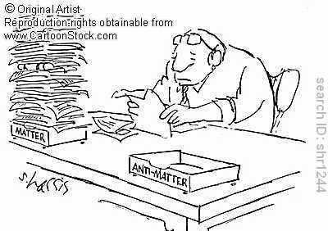
E agora?...
O Modelo Standard NÃO pode ser o puzzle completo!
Há uma dinâmica subjacente ao mecanismo de Higgs?
Porque é que a força das interacções e as massas das partículas são tão diferentes?
E porque é que a expansão do universo é acelerada? Energia escura!
União das forças a alta energia?
Para onde foi a antimatéria?
O que é a matéria escura?
?
?
?
?

Slide 26
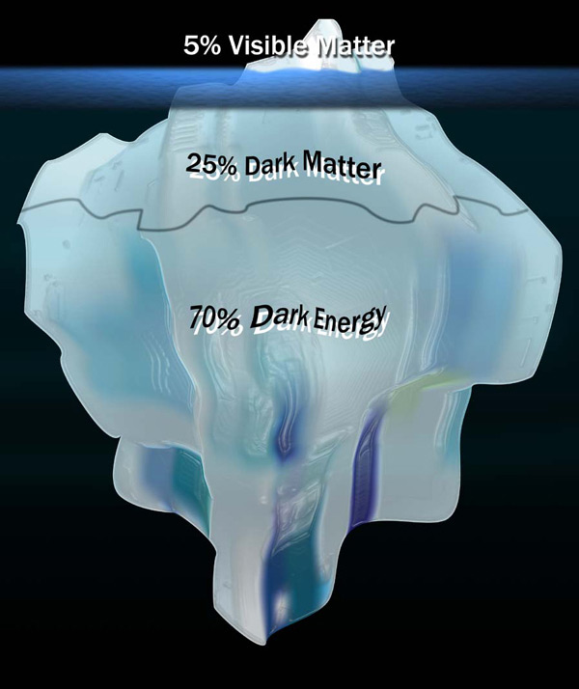
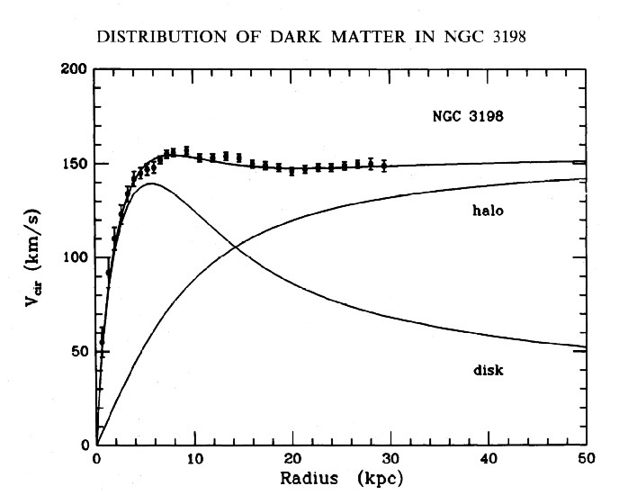
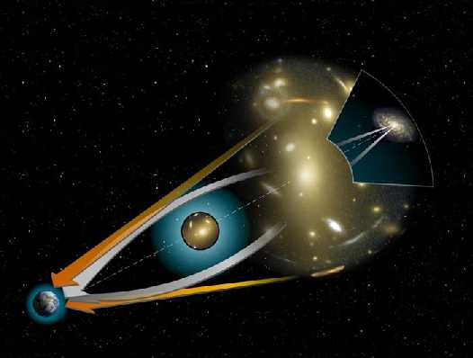
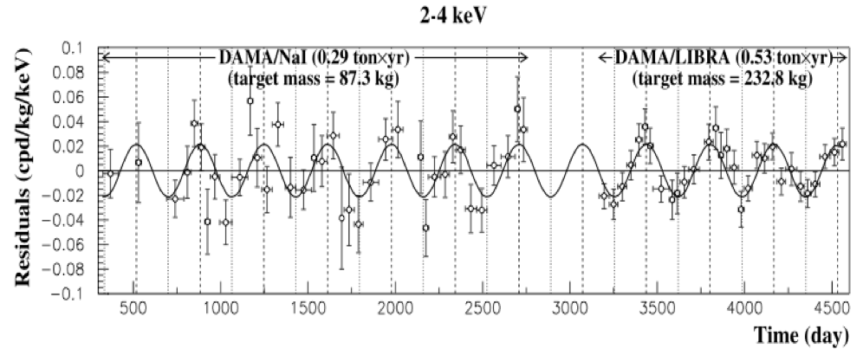
Matéria Escura
A sua existência no Universo é clara:
  Rotação de galáxias
  Espectro da radiação de fundo
  Microlensing
Mas não sabemos o que é!
DAMA 0804.2741

Slide 27
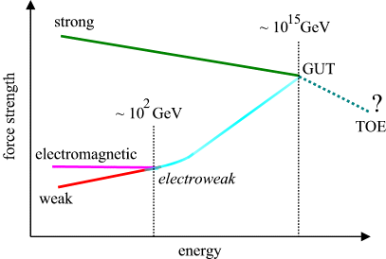
Unificação das interacções?
Z/γ
W±

Slide 28
O LHC e a Experiência ATLAS

Slide 29
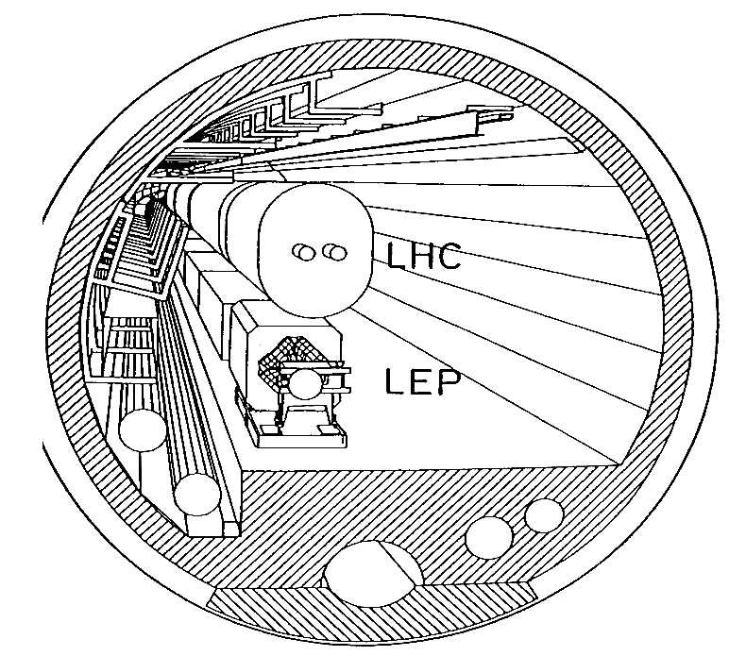
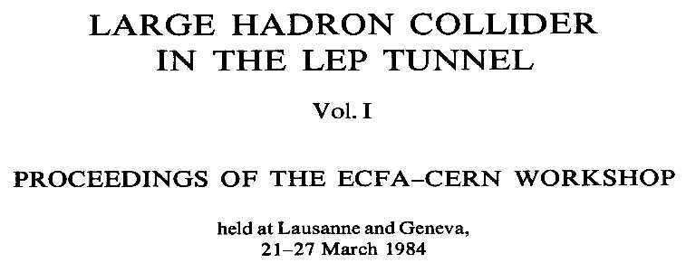
A história começa há mais de 30 anos...

Slide 30
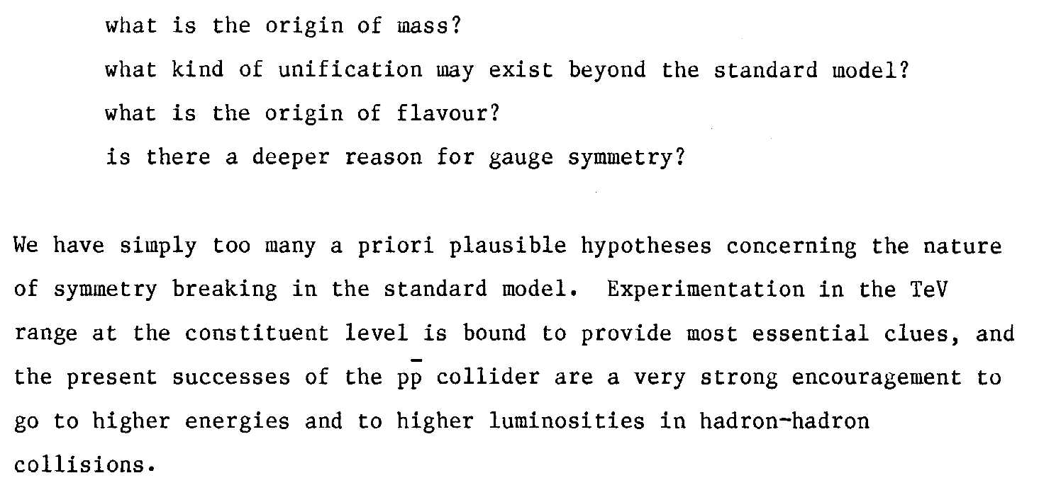
Objectivos do LHC
extraído do “Summary Report” da Workshop de Lausanne, 1984

Slide 31

Genève
CERN
9 km
27 km

Slide 32
Large Hadron Collider

Slide 33


LINAC2 → 50 MeV
Booster → 1.4 GeV
Proton Synchroton (PS) → 25 GeV
Super Proton Synchrotron (SPS) → 450 GeV
Large Hadron Collider (LHC)→ 7 TeV

Slide 34

O que é um protão?

Slide 35

O protão no modelo dos quarks

Slide 36

O protão como o conhecemos hoje

Slide 37

Como se distribui a energia dentro dos protões
Partões: quarks e gluões constituintes dos hadrões
x = fracção da energia
do protão levada
por cada partão

Slide 38


Em detalhe: funções de distribuição dos partões
A energias maiores, como as do LHC, a contribuição dos gluões e
dos quarks de “mar” aumenta – o LHC colide quarks e gluões!

Slide 39

Energia efetiva das colisões
quark-gluão
gluão-gluão
quark-quark
Energia de colisão no centro de massa dos protões é 14TeV (8TeV em 2012)
Colisões entre os constituintes elementares (quarks e gluões) são a energias mais baixas
LHC
Tevatrão

Slide 40



Feixes de protões

Slide 41


Energia do feixe:
2802 bunches de 1.15x10¹¹ protões
7TeV / protão (2015) = 7x10¹² x 1.602x10⁻¹⁹ J
Dá 362 MJ por feixe…
Igual à energia cinética de um porta-aviões de 20,000t a viajar a 11,7 nós (21.7 km/h)
Tudo contido num feixe de ≈16μm
Runs típicos duram cerca de 8 horas
Intensidade diminui devido a perdas
Depois voltamos a injectar novos feixes

Slide 42




Slide 43
100 m

Slide 44

Muon Spectrometer: |η|<2.7
Air-core toroids and gas-based muon chambers
σ/p_{T} = 2% @ 50GeV to 10% @ 1TeV (ID+MS)
EM calorimeter: |η|<3.2
Pb-LAr Accordion
σ/E = 10%/√E ⊕ 0.7%
Hadronic calorimeter:
|η|<1.7 Fe/scintillator
1.3<|η|<4.9 Cu/W-Lar
σ/E_{jet}= 50%/√E ⊕ 3%
L = 44 m, ∅ ≈ 25 m
7000 tonnes
≈10⁸ electronic channels
3-level trigger reducing 40 MHz collision rate to 200 Hz of events to tape
Inner Tracker: |η|<2.5, B=2T
Si pixels/strips and Trans. Rad. Det.
σ/p_{T} = 0.05% p_{T} (GeV) ⊕ 1%

Slide 45



Sistema de ímanes de ATLAS
Campos magnéticos muito intensos (2T, 4T max) gerados por ímanes supercondutores
Curvam as partículas carregadas através da força de Lorenz:
F = v x B

Slide 46


Detetores de traços
Duas tecnologias
detetores de Silício:
  píxeis na região central
  faixas na região intermédia
detetores de radiação de transição, em gás
  na região mais externa
Desempenho:
resolução no momento das partículas:

Slide 47

Detetores de muões
Quatro tecnologias
Uns mais rápidos (RPC, CSC), para trigger
Outros mais precisos (MDT, TGC) para a medição da trajetória
Uns para a região central (MDT, RPC),
Outros mais resistentes à radiação (CSC, TGC) para a região a ângulos mais baixos
RPC: resistive plate chamber
CSC: cathode strip chamber
MDT: monitored drift tubes
TGC: thin gap chamber

Slide 48


Calorímetros: requisitos de desepenho
Medem a energia das partículas por amostragem e ionização/excitação do material
Apenas muões e neutrinos não são parados
Electrões e fotões desenvolvem cascatas mais pequenas: calorímetros dedicados, com granularidade mais fina

Slide 49



Calorímetros de Árgon Líquido

Slide 50



Jactos hadrónicos
Jactos são as assinaturas experimentais dos quarks e gluões
Feixes colimados de hadrões que depositam energia nos calorímetros (hadrónico e electromagnético)
Importantes para muitos estudos diferentes, desde QCD até Higgs e física nova (partículas pesadas a decaír para quarks)

Slide 51



O calorímetro de telhas (TileCal)
Calorímetro hadrónico da região central
  matriz de aço com telhas cintilantes
  luz transportada por fibra ópticas (deslocadoras do comprimento de onda) até os fotomultiplicadores
  cada célula lida por 2 fotomultiplicadores

Slide 52

Para que serve o TileCal?
Medir hadrões com boa resolução
  espessura suficiente
  boa amostragem, em três camadas
Contribuir para a medição de muões
  Estão no meio de hadrões ou isolados ?
“Medir” neutrinos ou outras partículas com
  interação muito fraca
  A partir da energia “em falta”
Hermeticidade, não deixar ângulos “mortos”

Slide 53


Estrutura e princípio de funcionamento do calorímetro Tilecal
Estrutura periódica, ferro e cintiladores de plástico
razão Fe/cint. 4:1
diâmetro ext 8.5 m
comprimento 12 m
peso total 2900 T
placa mestra (5mm)
espaçador (4mm)
cintilador (3mm)
r
período básico, 18mm
Caveta (com electrónica)
fibra
Luz produzida nos cintiladores transmitida até aos fotomultiplicadores através de fibras ópticas WLS
sub-módulo
Fibras WLS
Hermeticidade para detecção de jactos e E_{t}^{miss}
Cobertura || < 1.6
Resolução em energia para jactos
φ
r
cintilador
z

Slide 54




Fotodetectores e electrónica do Tilecal
Fotomultiplicadores colectam a luz transmitida pelas fibras ópticas WLS
Electrónica dentro de “gavetas” digitaliza os sinais e envia-os para computadores.
Inclui fontes de alimentação (LV), distribuidor de alta tensão (HV), arrefecimento a água – controlo e monitorização pelo DCS

Slide 55







Etapas do projecto Tilecal (1993-2011)
1993-1995 R&D-protótipos
1996-2002:construção
1999-2002 Instrumentação
1999-2004: Electrónica
2002-2004: calibrações
2004-2006 Instalação
2007-2009 certificação
(raios cósmicos)
2009--→: aquisição/análise dados LHC
Um longo percurso para conseguir as excelentes características do Tilecal no ATLAS
Com participação portuguesa: LIP, FCUL, UMinho

Slide 56

Trigger: sistema de seleção em tempo real
25 ns entre pacotes
  (i.e. ≈7.5m à velocidade de c)
  40 milhões de cruzamentos de feixes por segundo
  Cada colisão daria ≈1.5Mb
  => 60Tb por segundo
Impossível guardar todos os dados
  E desnecessário!
  A maioria das colisões é sem interesse
O sistema de trigger guarda apenas ≈10-15 colisões por cada milhão
Mas tem que decidir em 2,5μs!!

Slide 57


SDX1
dual-CPU nodes
Trigger / DAQ architecture
CERN
computer
centre
6
~1600
~100
~ 500
Event rate
~ 200 Hz
Local
Storage
SubFarm
Outputs
(SFOs)
Event
Filter
(EF)
Event
Builder
SubFarm
Inputs
(SFIs)
LVL2
farm
Second-
level
trigger
Data
storage
pROS
SDX1
DataFlow
Manager
Network
switches
stores
LVL2
output
Network switches
LVL2
Super-
visor
Gigabit Ethernet
Event data requests
Delete commands
Event data
pulled:
partial events
@ ≤ 100 kHz,
full events
@ ~ 3 kHz
Requested event data
USA15
Regions Of Interest
USA15
Data of events accepted
by first-level trigger
~150
PCs
1600
Read-
Out
Links
UX15
VME
Dedicated links
Read-Out
Subsystems
(ROSs)
Read-
Out
Drivers
(RODs)
RoI
Builder
First-
level
trigger
Timing Trigger Control (TTC)
Event data pushed @ ≤ 100 kHz,
1600 fragments of ~ 1 kByte each

Slide 58


10 de Setembro 2008: primeiros feixes!

Slide 59


Do Detector até à Física

Slide 60



GRID: computação distribuída
Worldwide LHC Computing Grid WLCG
ATLAS usa 80 centros em todo o mundo
Incluindo Brasil e Portugal
Processos executados
Espaço em disco usado
60 PB
140k
dados 2012
simulação
MC 2012
dados 2011
MC 2011
análise de dados
reconstrução MC

Slide 61

A Colaboração ATLAS
3000 cientistas
(1000 estudantes)
33 países
177 universidades e laboratórios

Slide 62


Participação Portuguesa

Slide 63


Massa do Higgs
http://arxiv.org/abs/1406.3827
A massa do bosão de Higgs era até há pouco o totalmente desconhecida
Combinando dois canais, conseguimos medi-la com ≈0.3% de precisão
A nossa medida é:
^{m}_{H} = 125.36 ± 0.37 (stat) ± 0.18 (syst) GeV

Slide 64

Procura da substrutura de quarks
http://arxiv.org/abs/arXiv:1407.1376
Se os quarks não forem fundamentais, então podem ser excitados a estados mais energéticos
Os seus constituíntes seriam os mesmos, mas a sua massa seria maior
O decaimento para quarks e gluões seria detectado como dois jactos muito energéticos
Procuramos colisões com dois jactos muito energéticos e massa invariante elevada

Slide 65

Procura de supersimetria
A teoria mais popular que aumenta o Modelo Padrão (supersimetria) diz que as partículas que conhecemos têm parceiros mais pesados e com spin diferente em ½
A partícula mais leve nessa teoria (χ⁰₁) é um bom candidato para explicar a origem da matéria escura
Procuramos canais específicos em que as partículas supersimétricas são produzidas
Não encontrámos sinais de partículas supersimetricas, mas podemos dizer que, se existirem, a sua massa não estará em certos intervalos
http://arxiv.org/abs/1407.0583

Slide 66




Muitas extensões do Modelo Padrão contêm partículas que podem explicar a natureza da matéria escura.
Por exemplo, nas teorias supersimétricas,existe uma nova partícula simétrica de cada uma das já conhecidas.
A mais leve dessas novas partículas, poderia ser a partícula da matéria escura.
Mas nas extensões supersimétricas do Modelo Padrão não pode haver só um bosão de Higgs.
No exemplo mais simples deverão existir 5 bosões de Higgs: chamados h, H, A, H⁺ e H⁻.
E, então, qual deles dá massa a cada uma das outras partículas?
E este é o mais leve? Podemos também produzir os outros no LHC?

Slide 67



As últimas novidades:
Um novo Higgs?!
Em Dezembro de 2015 as experiências ATLAS e CMS do LHC compararam os dados recolhidos durante o ano.
Tiveram uma pequena surpresa que se poderá revelar muito significativa...
Há um pequeno excesso de colisões onde são produzidos 2 fotões de muito alta energia. Estes podem ter resultado da desintegração de uma partícula com a massa de cerca de 750 GeV.
Onde vimos isto antes? A desintegração do Higgs (com a massa de 125 GeV) resultando em dois fotões foi um dos sinais que levou à descoberta deste bosão. Será que temos um segundo Higgs, mais pesado do que aquele que já conhecemos?
Sinal do Higgs a desintegrar-se em dois fotões
O possível sinal, ainda com pouca significância estatística, observado pelas experiências do LHC.

Slide 68

As últimas novidades:
Um novo Higgs?!
Em Dezembro de 2015 as experiências ATLAS e CMS do LHC compararam os dados recolhidos durante o ano.
Tiveram uma pequena surpresa que se poderá revelar muito significativa...
Este poderia ser o primeiro sinal da descoberta da supersimetria! Mais um dos cinco Higgs que se esperam nessa extensão do Modelo Padrão.
Ou será um gravitão, a partícula hipotética que estaria ligada à gravidade? Ou será uma outra coisa inesperada...
Há muitas hipóteses. Em apenas duas semanasdepois do anúncio dos resultados,
foram publicados cerca de 150 artigos teóricos, que tentam interpretar esta observação!
E pode ser apenas uma flutuação estatística!
Só o saberemos quando forem analizados os dados recolhidos no LHC durante 2016.
Foram publicados quase 150 artigos teóricos a interpretar a observação nas duas semanas a seguir à divulgação dos novos dados experimentais

Slide 69
Conclusões:
O LHC e ATLAS permitem explorar as ideias mais fundamentais sobre a constituição da matéria e das interacções
  O Modelo Padrão está a ser sujeito a inúmeros testes
A sua construção apenas foi possível com muita persistência e colaboração internacional
  Incluindo Portugal!!!
Descoberta do bosão de Higgs de enorme importância, peça central do Modelo Padrão
  Apenas um ou mais ? Modelos alternativos prevêm 5 ou mais Higgs, alguns carregados
Nova Física para além do Modelo Padrão ?
  Supersimetria?
  Matéria escura? Energia Escura ?
  Mini-Buracos negros? Gravitação quântica?
  Qualquer coisa de completamente inesperado?
E agora ?

Slide 70


Slide 71
Perguntas?
?
?
?
?

Slide 72

Bonus slides

Slide 73

Colaboração verdadeiramente global!
3000 cientistas, contando
1000 estudantes
33 países
177 universidades e laboratórios

Slide 74


Tomada de dados LHC
# de eventos Secção eficaz
(secção de choque)
N = L x σ
Luminosidade integrada
em femtobarn-1
barn = b = unidade de área
1 fb = 10-15 b = 10-39 cm2
desempenho excepcional do LHC:
a intensidade dos feixes
continua sempre a aumentar
aumenta também o número médio
de colisões por cruzamento de feixes

Slide 75

Modos de produção do bosão de Higgs

Slide 76


Produção e decaimento do Higgs
Apenas Decaimento
Produção + Decaimento
Modos principais
  Massa elevada: WW, ZZ
  Massa baixa: γγ, bb, ττ, WW, ZZ
  Melhor resolução: γγ, ZZ
Os modos (canais) mais intensos podem não ser os mais fáceis,
devido ao ruído de fundo (outros processos com o mesmo padrão).

Slide 77

Revista Science, 21 Dezembro 2012

Slide 78

Is this the right boson? Are there more?

Slide 79





Só o começo!!

Slide 80


Slide 81


But there is more…
0906.0954v2 [hep-ph]
We know the SM is incomplete
For a low Higgs mass relative to the top quark mass, the quartic Higgs self-coupling runs at high energy towards lower values.
At some point it would turn negative indicating that the vacuum is unstable.
The universe could decay into a more stable lower energy vacuum state.
Unless new physics appears at some energy scale
The Higgs sector can give important clues to constrain new physics beyond the SM
It is a great way to search for new physics!

Slide 82




Sequência de aceleradores do CERN

Slide 83


Como se detectam partículas

Slide 84

Instalação na caverna de ATLAS

Slide 85

Instalação na caverna de ATLAS
Barril Central do TileCal, 2004

Slide 86





Slide 87

Os calorímetros de ATLAS

Slide 88


Slide 89


Slide 90


Slide 91

Participação Portuguesa no TileCal
slides Amélia Maio, edição de 2012 do Estágio

Slide 92


Slide 93

Antes do feixe estar pronto...

Slide 94

Uma aventura de mais de 20 anos !

